Slide 1
Đề tài: Làm quen văn học
Truyện: Chú dê đen
PHÒNG GD&ĐT QUẬN LONG BIÊN
Trường mầm non Nắng Mai
MGB C2
Lứa tuổi: 3-4 tuổi
Giáo viên: Thạch Lan Hương - Đỗ Thanh Hằng

Slide 2
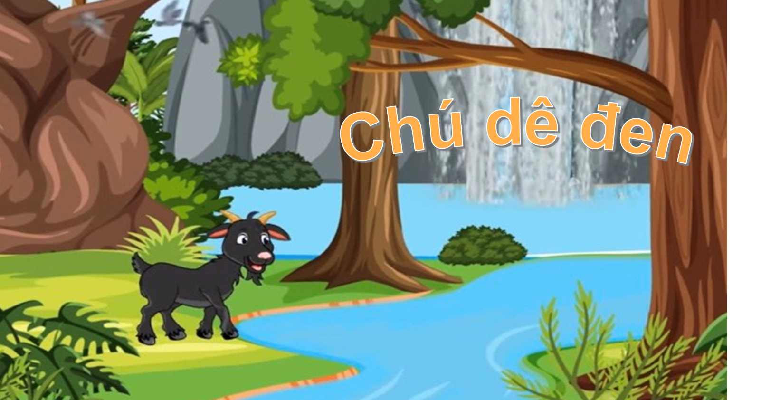

Slide 3
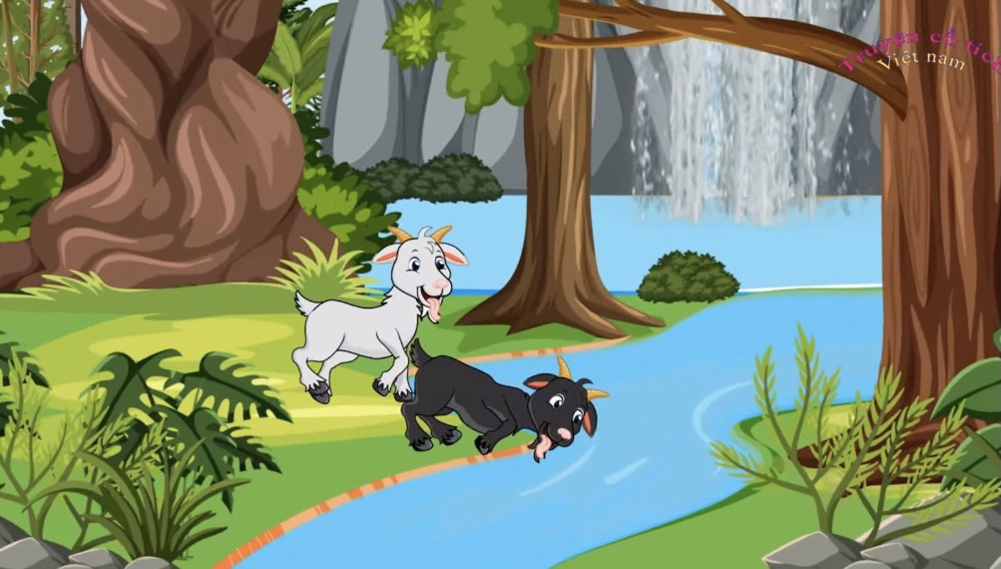
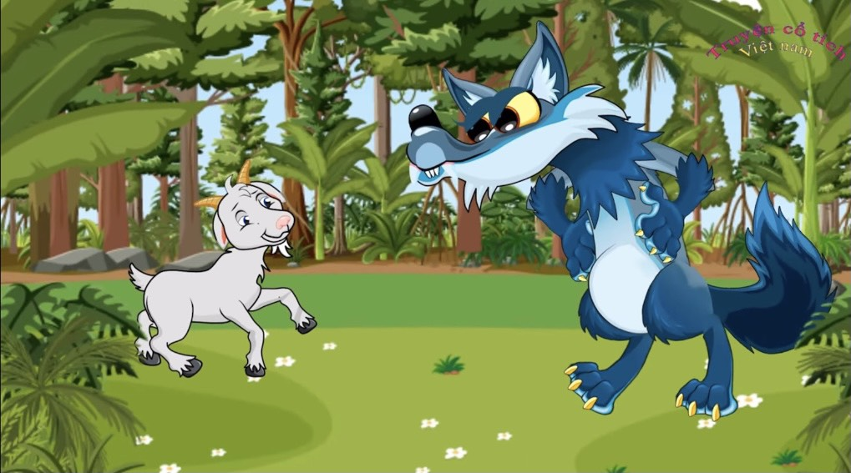
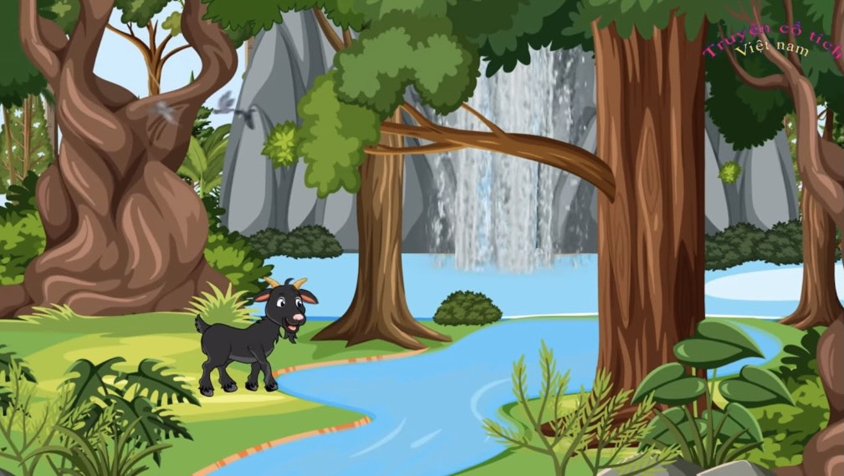
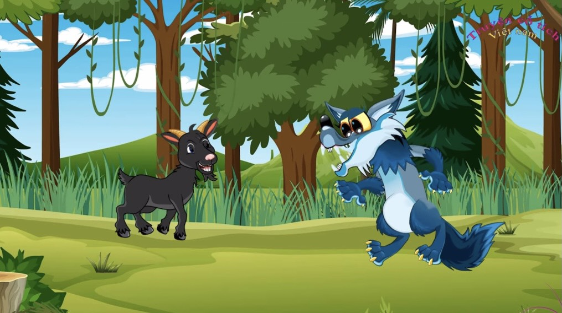
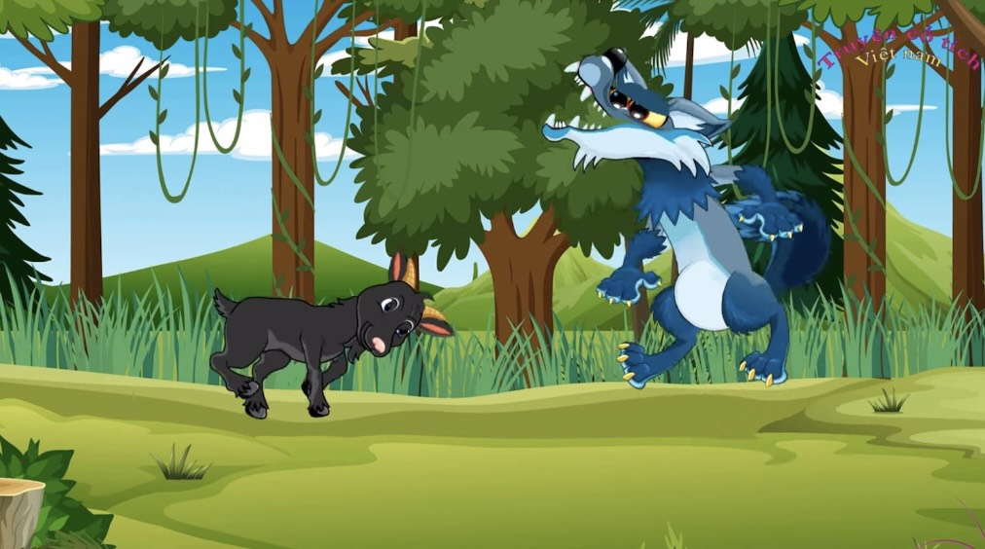
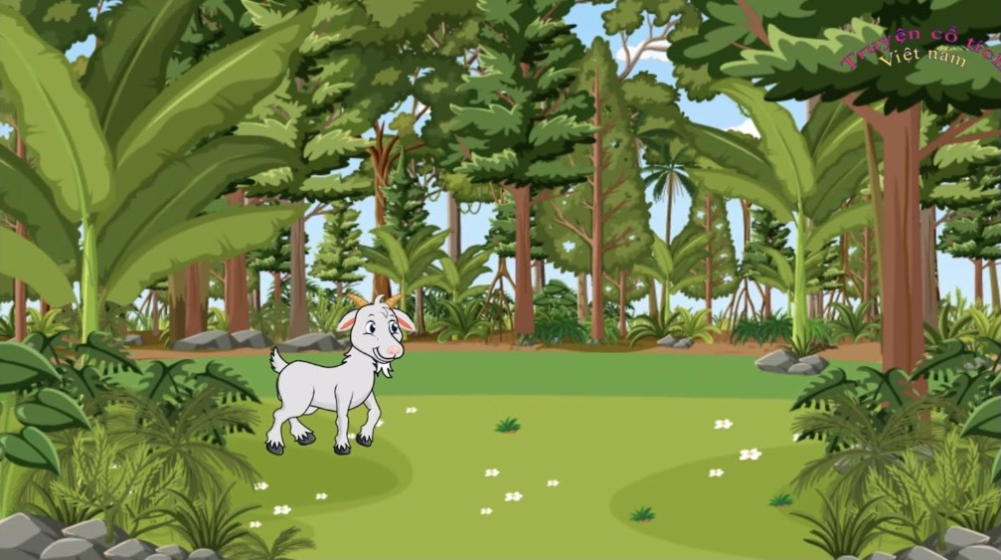
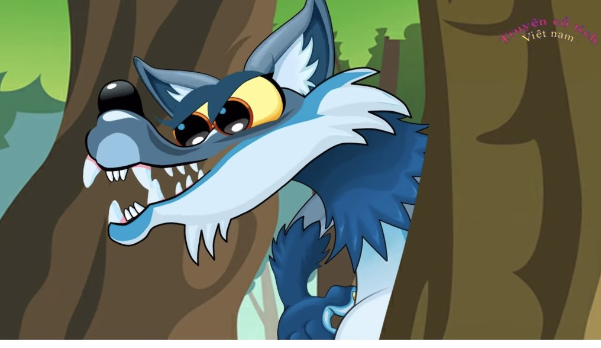

Slide 4
Các con vừa được nghe cô kể câu chuyện gì?

Slide 5
Trong truyện có những con vật nào?
Dê trắng
Sói
Dê đen

Slide 6
Dê trắng đã gặp ai?

Slide 7
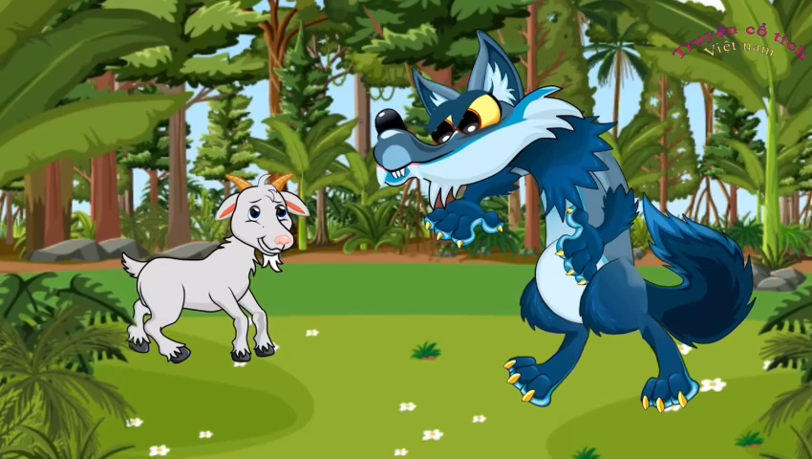
Sau đó dê trắng đã bị làm sao?

Slide 8
=> Dê trắng nhút nhát nên đã bị sói bắt nạt và sói đã ăn thịt

Slide 9
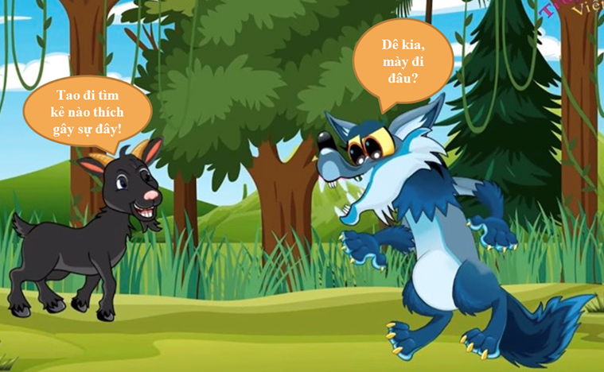
Khi sói hỏi dê đen đi đâu thì dê đen đã trả lời như thế nào?

Slide 10
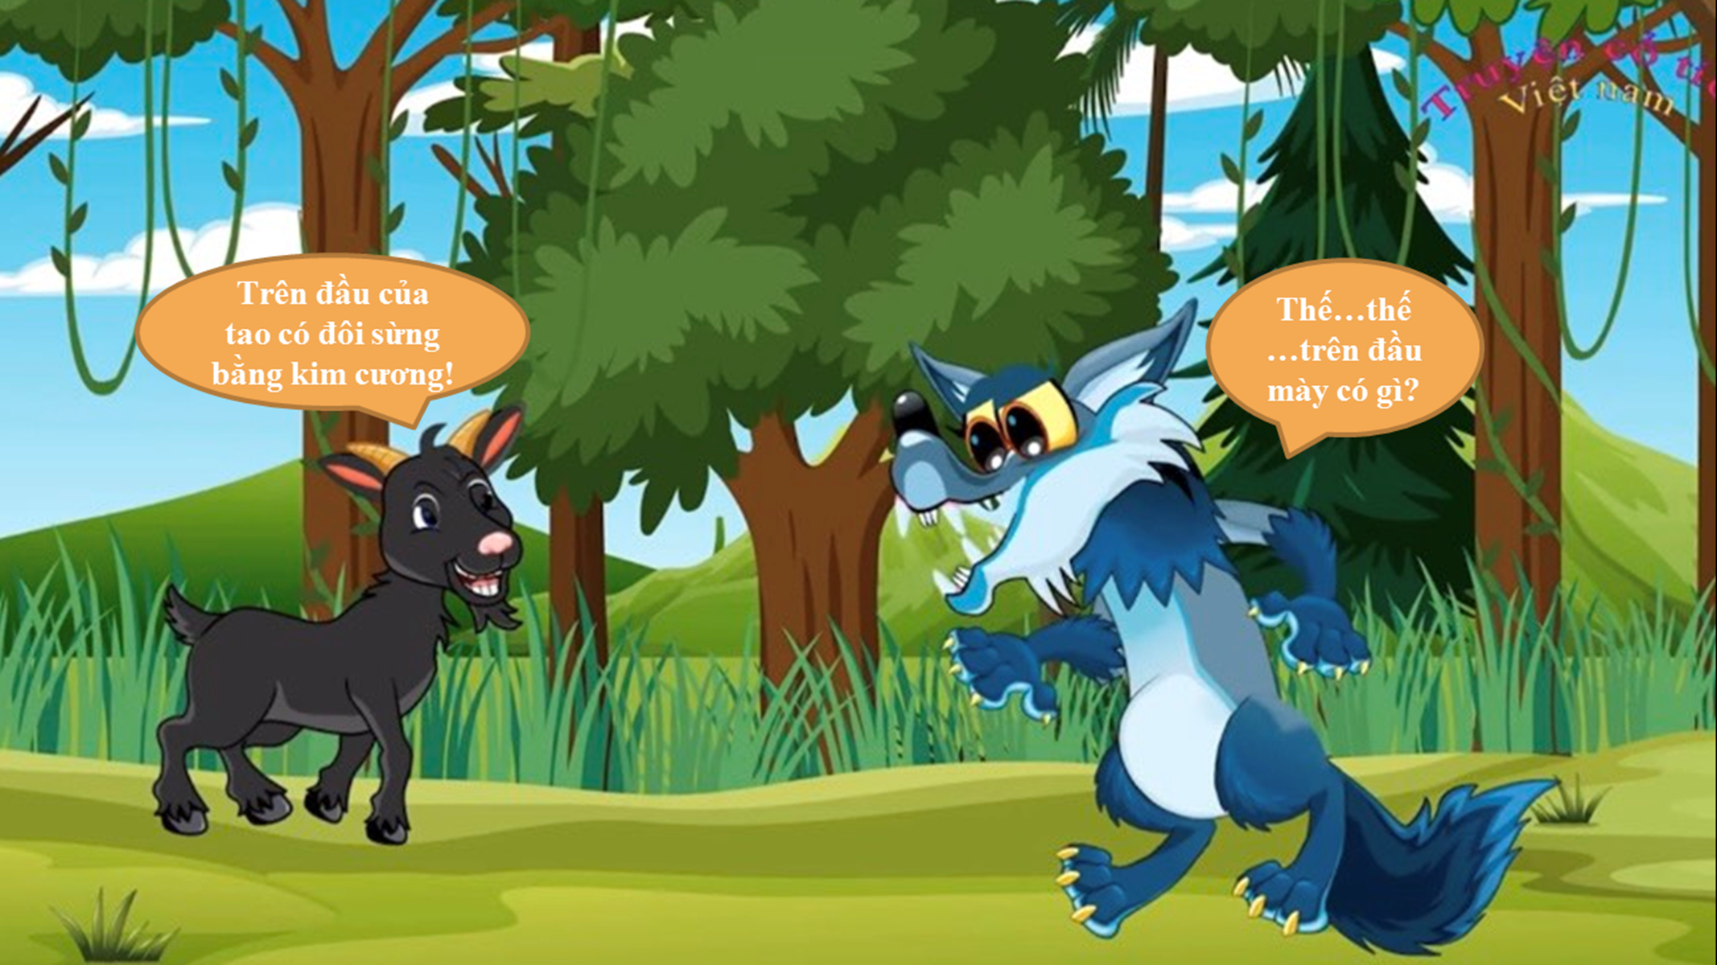
Trên đầu dê đen có gì?

Slide 11
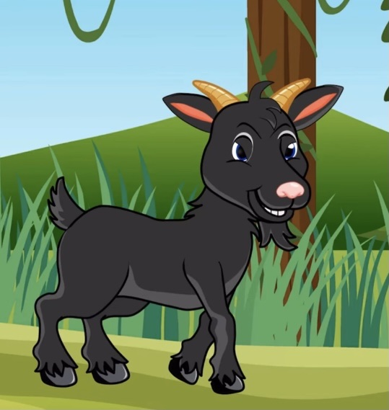
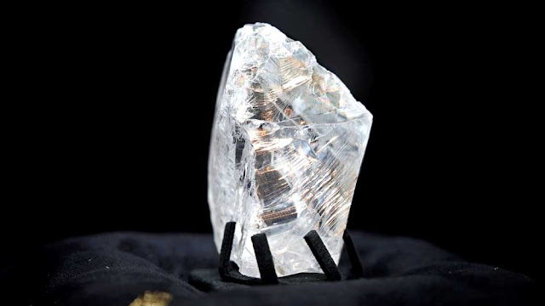
Kim cương là một kim loại cứng và sắc có thể đâm thủng bụng sói

Slide 12
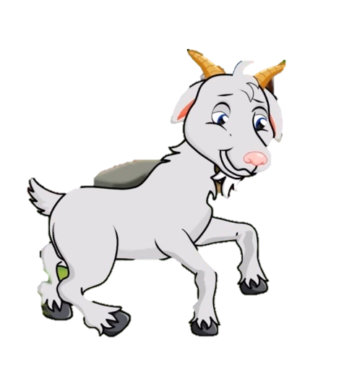
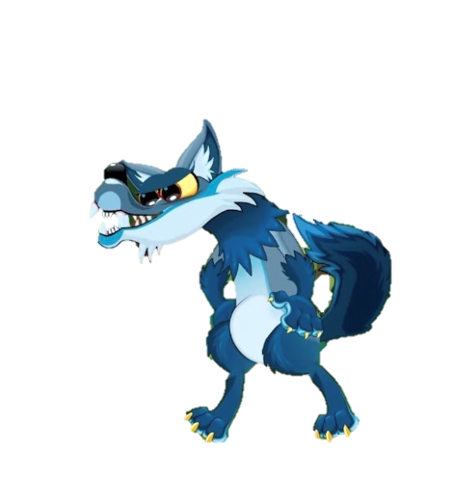
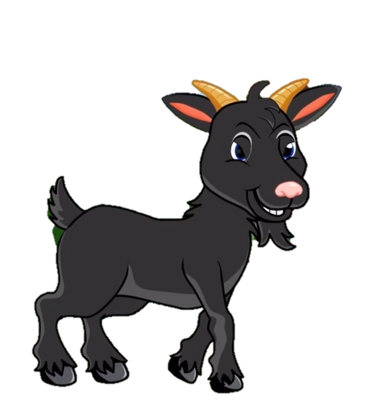
Các con thích con vật nào?
Nhóm 2
Nhóm 1
Nhóm 3

Slide 13
Thời gian tạo hình

Slide 14

Nhạc sôi động
Chú dê đen
You can replace the image on the screen with your own work. Just right-click on it and select “Replace image”

Slide 15


